Slide 1
IoT, облачные и туманные технологии
Лекция 27

Slide 2
Интернет вещей (IoT)
Интернет вещей (IoT) – это мир подключенных к Интернету устройств, мир умных домов, фабрик и городов на базе новейших технологий

Slide 3
Интернет вещей, простыми словами, это устройства и предметы, подключенные к сети (включая Интернет) или к другим устройствам и машинам и работающие автономно без вмешательства человека. Все остальные термины просто описывают то, что становится возможным благодаря Интернету вещей. Поэтому термины Умный дом, Подключенные Машины и прочие означают только то, что эти предметы каким-то образом подключены к сети. То же самое касается и промышленного IoT

Slide 4
Подключение становится возможным благодаря современным компонентам и беспроводным протоколам передачи данных.
Новейшие технологии подталкивают инженеров создавать интеллектуальные устройства и оборудование, которые способны отслеживать, регистрировать, отображать данные, проводить мониторинг и подстраиваться соответственно условиям

Slide 5
Архитектура IoT
В архитектуре IoT обычно выделяют три основных элемента.
Вещи (Things) – оборудование, которое имеет устройства для подключения (проводного или беспроводного) к сети.
Сеть (Network) – аналогично роутеру в доме сеть объединяет и подключает любое количество устройств к облаку.
Облако (Cloud) – удаленный сервер в дата-центре, консолидирующий и надежно хранящий данные

Slide 6
Вещи создают потоки данных – байты собранной с помощью датчиков такой простой информации, как температура, влажность или положение.
Часто эту информацию называют Малыми данными (Little Data), так как она небольшая по объему

Slide 7
Большой массив разных устройств передает огромное количество различных Малых данных через сеть в облако, где они консолидируются, со временем данных становятся все больше и больше.
И тогда их называют уже термином Большие данные (Big Data)

Slide 8
Использование аналитических данных, полученных от датчиков, дает возможность соотнести события с результатами или действиями.
Например, весной на улице темнеет позже, поэтому можно настроить датчик внешнего освещения в уличных лампах таким образом, чтобы он включался в более позднее время, тем самым экономя электричество.
Или, например, датчики, обнаружившие превышение уровня вибрации оборудования, позволяют избежать поломки и вовремя произвести ремонт

Slide 9
Благодаря IoT появилось много языков и протоколов – от уже традиционных Wi-Fi и Bluetooth до новых LoRaWAN и Sigfox.
Каждый из них подходит для разных применений в зависимости от нескольких факторов: скорость обмена данными, энергопотребление, дальность, частота

Slide 10
Облачные технологии
Облачные вычисления — модель обеспечения удобного сетевого доступа по требованию к некоторому общему фонду конфигурируемых вычислительных ресурсов, которые могут быть оперативно предоставлены и освобождены с минимальными эксплуатационными затратами или обращениями к провайдеру

Slide 11
Облачные вычисления (cloud computing) - это технология распределённой обработки данных в которой компьютерные ресурсы и мощности предоставляются пользователю как Интернет-сервис.
Это рабочая площадка в Интернете, а точнее на удаленном сервере

Slide 12
Вся разница заключается в методе хранения и обработке данных.
Если все операции происходят на компьютере (с использованием его мощностей), то это - не "облако", а если процесс происходит на сервере в сети, то это принято называть «облачной технологией»

Slide 13
Облачные технологии - это различные аппаратные, программные средства, методологии и инструменты, которые предоставляются пользователю, как Интернет-сервисы, для реализации своих целей, задач, проектов.
Структуру, можно легко понять, если представить ее в виде следующей пирамиды:

Slide 14
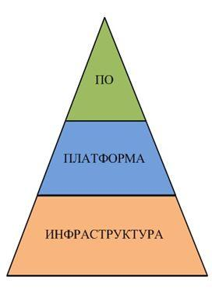

Slide 15
Основание пирамиды «инфраструктура» – это набор физических устройств (серверы, жесткие диски и т.д.), над ней выстраивается «платформа» - набор услуг
и верхушка – программное обеспечение, доступное по запросу пользователей

Slide 16
Все, что касается сloud сomputing обычно принято называть словом aaS. Расшифровывается это– "as a Service", то есть "как сервис", или "в виде сервиса".
В настоящее время облачные технологии и их концепция, предполагает оказание следующих типов услуг своим пользователям:

Slide 17
• Storage-as-a-Service ("хранение как сервис") - самый простой из сервисов, представляющий собой дисковое пространство по требованию, дает возможность сохранять данные во внешнем хранилище, в "облаке"
• Database-as-a-Service ("база данных как сервис") - возможность работать с базами данных, как если бы СУБД была установлена на локальном ресурсе

Slide 18
• Process-as-a-Service ("управление процессом как сервис") - представляет собой удаленный ресурс, который может связать воедино несколько ресурсов (таких как услуги или данные, содержащиеся в пределах одного "облака" или других доступных "облаков"), для создания единого бизнес-процесса

Slide 19
• Application-as-a-Service ("приложение как сервис") или
Software-as-a-Service ("ПО как сервис") - «программное обеспечение по требованию», которое развернуто на удаленных серверах и каждый пользователь может получать к нему доступ посредством Интернета, все вопросы обновления и лицензий на данное обеспечение регулируется поставщиком данной услуги

Slide 20
• Platform-as-a-Service ("платформа как сервис") - пользователю предоставляется компьютерная платформа с установленной операционной системой и некоторым программным обеспечением
• Integration-as-a-Service ("интеграция как сервис") - возможность получать из "облака" полный интеграционный пакет, включая программные интерфейсы между приложениями и управление их алгоритмами

Slide 21
• Security-as-a-Service ("безопасность как сервис") - предоставляет возможность пользователям быстро развертывать продукты, позволяющие обеспечить безопасное использование веб-технологий, электронной переписки, локальной сети
• Management/Governace-as-a-Service ("администрирование и управление как сервис") - возможность управлять и задавать параметры работы одного или многих "облачных" сервисов

Slide 22
• Infrastructure-as-a-Service ("инфраструктура как сервис") - пользователю предоставляется компьютерная инфраструктура, обычно виртуальные платформы (компьютеры), связанные в сеть, которые он самостоятельно настраивает под собственные цели
• Testing-as-a-Service ("тестирование как сервис") - возможность тестирования локальных или "облачных" систем с использованием тестового программного обеспечения из "облака"

Slide 23
Туманные технологии
Туманные вычисления — это новая концепция, при которой часть данных обрабатывается на локальных компьютерах, а не в дата-центрах.
Новая концепция обработки данных тесно связана с облачными вычислениями и с IoT. Туманные вычисления рассматривают IaaS как конечную точку данных, а границей сети считается точка, где создаются данные с IoT-устройств

Slide 24
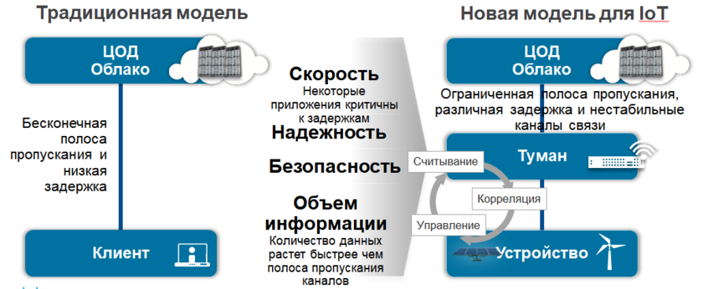

Slide 25
Основная идея туманных вычислений — соединить облачные вычисления и IoT. Другими словами, «туман» — это мост между облаками и IoT (землей, когда данные обрабатываются на земле)

Slide 26
Часть данных будет обрабатываться локально — на так называемой границе, а часть уйдет в облако.
К преимуществам туманных вычислений можно отнести:

Slide 27
• Предоставляют больше возможностей по обработке данных.
В некоторых случаях, например, на производстве, при обеспечении безопасности (распознавание лиц) и т. д., подключенные машины должны реагировать мгновенно и не должно быть никаких задержек

Slide 28
• Позволяют создавать сетевые соединения с низкой задержкой, а обработка части данных на локальных устройствах уменьшает требуемую пропускную способность — ведь если данные отправлять на обработку в облако, а потом пересылать обратно, это создаст огромные потоки трафика

Slide 29
Учитывая особенности «тумана», его можно использовать в местах, где пропускная способность недостаточна, поэтому данные обрабатываются в том месте, где они были созданы

Slide 30
Не смотря на то, что туманные вычисления появились относительно недавно, их уже начинают использовать в экспериментальных проектах:
• Умные города — коммунальные системы используют данные в режиме реального времени для более эффективной работы.
Если данные находятся в отдаленных регионах с низкой пропускной способностью, то туманные вычисления являются оптимальным решением

Slide 31
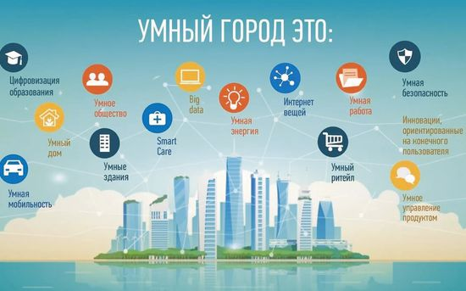

Slide 32
• Связь между автомобилями — уже сейчас на улицах появляются автомобили без водителей. Такие проекты запускают, как автомобильные гиганты, так и IT-корпорации, такие как Apple и Google

Slide 33
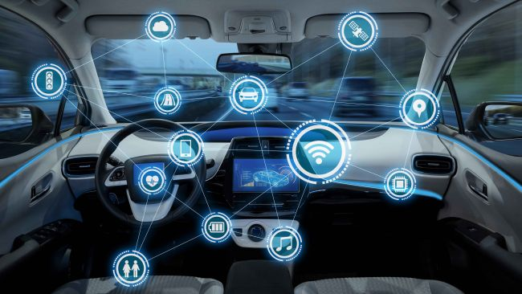

Slide 34
Можно предположить, что в ближайшие годы таких автомобилей станет больше. Для надежной работы беспилотного транспорта нужно анализировать данные в режиме реального времени. Нет времени на отправку данных для их обработки в облако. Здесь на помощь как раз и пришел «туман»

Slide 35
• Анализ в режиме реального времени — туман нашел свою нишу в системах обеспечения безопасности — они должны мгновенно реагировать на все происходящее в помещении.
Задержки тут недопустимы, поэтому приходится обрабатывать часть данных локально

